Slide 1
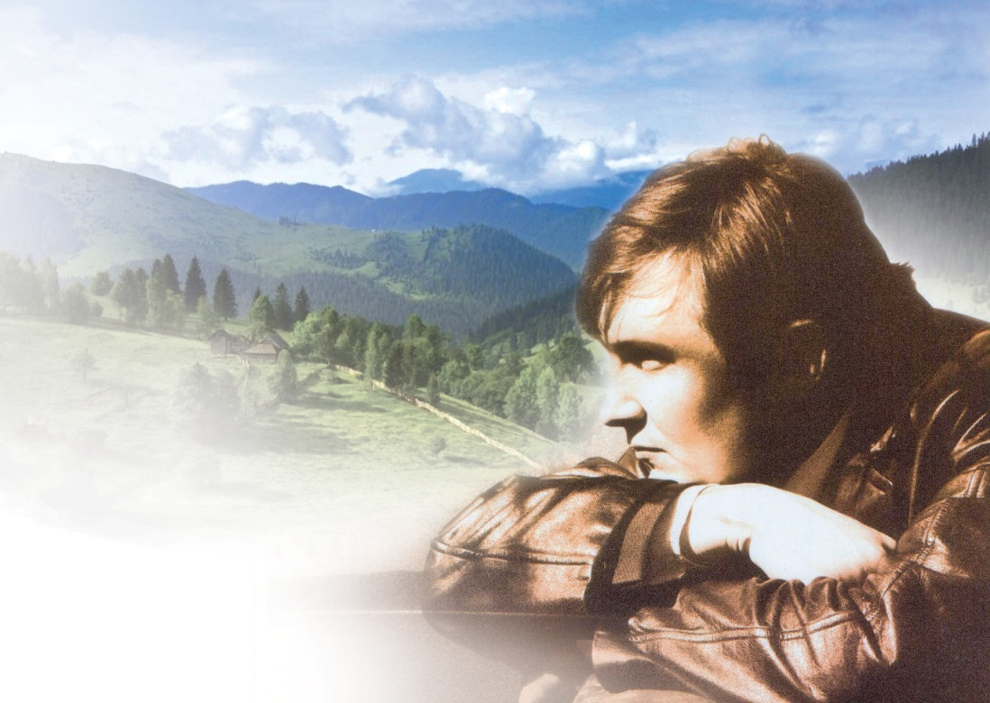
За що вбили автора Володимира Івасюка?

Slide 2
Замовлене «самогубство»
24 квітня 1979 року Володимир пішов зранку на заняття в консерваторію. Близько 13.00 повернувся додому, взяв якісь ноти й знову пішов, сказавши, що буде через годину. Але більше він не повернувся…

Slide 3
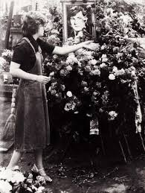
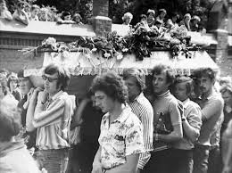
«Усіх нас не перевішаєте! Усіх не переб'єте!»
На похорон Володимира Івасюка прийшло більше десяти тисяч чоловік. Труну несли на руках до самого цвинтаря. Похорони композитора перетворилися на справжню демонстрацію. На могилі були гори квітів і вінків, які міліція викинула в цей же день, а наступного - люди принесли їх іще більше.

Slide 4
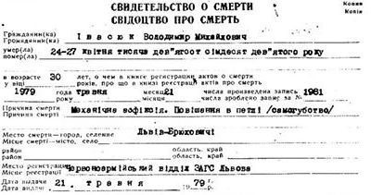
Свідоцтво про смерть
«Серед львівської й київської інтелігенції ходять чутки про те, що нібито співробітники КДБ таємно вивезли Івасюка в ліс і повісили його».

Slide 5
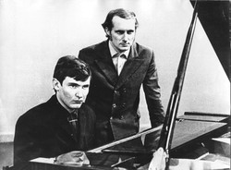
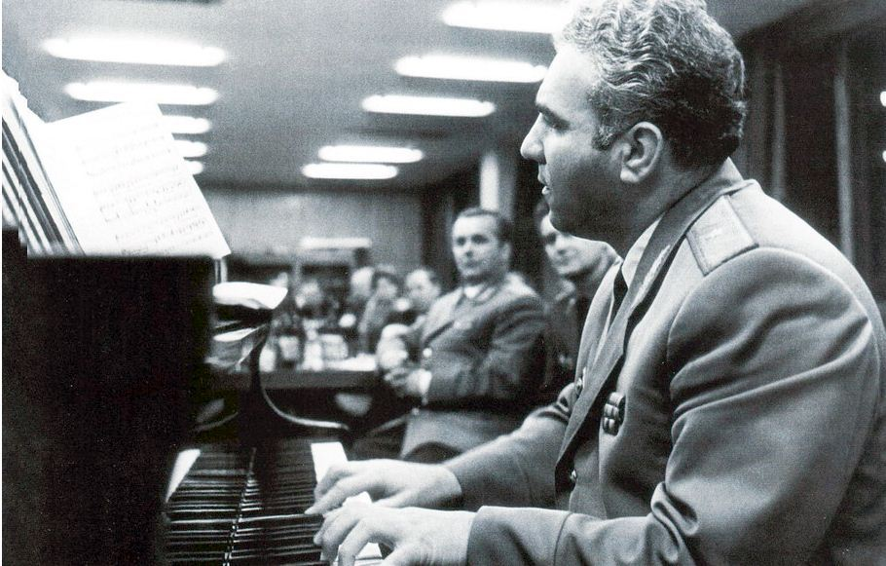
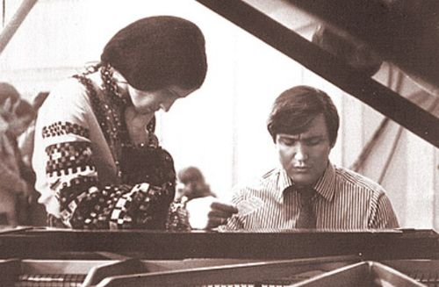
Чому Івасюк був небажаний?
Володимир Івасюк із Софією Ротару
Генерал–майор міліції, заступник начальника ГУВС Московської області, вірменський, український та російський композитор Олексій Екімян
Володимир Івасюк із Софією Ротару

Slide 6
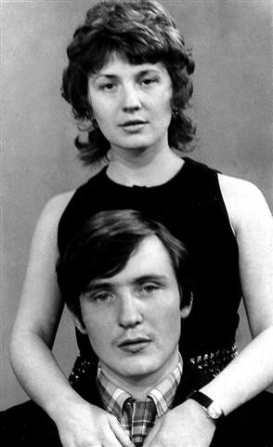
«Чорна фея»
Була ще в житті композитора фатальна жінка, яку батьки Володимира вважають причетною до загибелі сина й думають, що вона знала, що з ним трапилося в ті жахливі 24 дні невідомості. У спогадах Петра Романюка вона фігурує як «чорна фея».

Slide 7
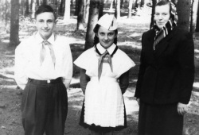
Божий знак
Софія Івасюк із сином Володею та донькою Галею. Кіцмань, 1962 рік.
Виявляється, Володя міг осліпнути ще з колиски. Коли він народився, йому, як і всім немовлятам, закапали очі ляпісом. Раптом дитина зайшлася в плачі, а по його щоках потекли чорні сльози. Виявилося, що медсестра переплутала розчин і ввела йому не 2%-у, а більш сильну концентрацію - 25%.

Slide 8

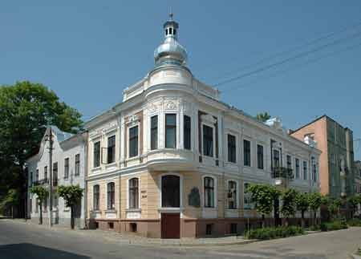


Вшанування пам’яті Володимира Івасюка
Меморіальний музей Володимира Івасюка у Чернівцях
Наш Івасюк — четвертий студійний альбом львівського рок-гурту «Плач Єремії»
«Червона рута»— регулярний український молодіжний музичний фестиваль.
Музично-мистецький «ПРОЕКТ ІВАСЮК»

